Slide 1
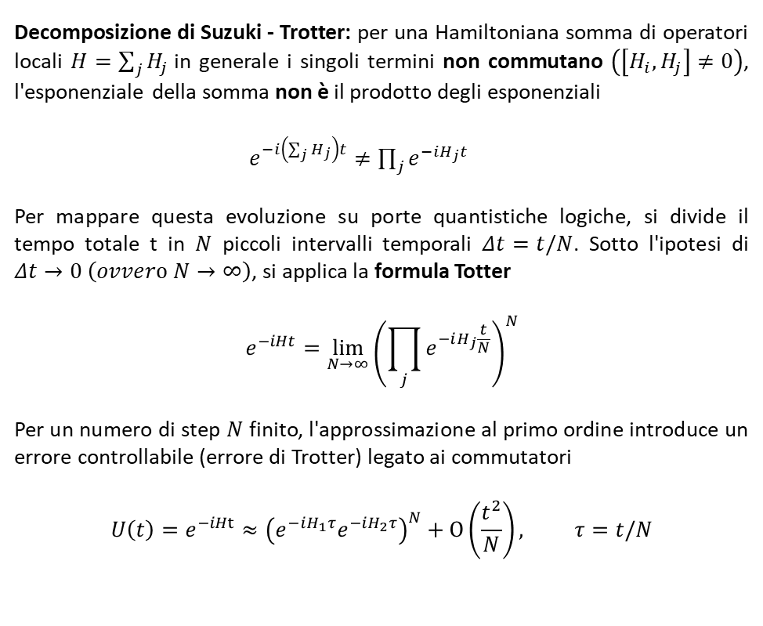
INTRODUZIONE
La Simulazione Quantistica
Il problema della dimensione dello spazio di Hilbert al crescere di N ha una risposta
Decomposizione di Suzuki - Trotter: per una Hamiltoniana somma di operatori locali $H=\sum_{j}{H_{j}}$in generale i singoli termini non commutano $\left(\left[H_{i},H_{j}\right]≠0\right)$, l'esponenziale della somma non è il prodotto degli esponenziali
$e^{−i\left(\sum_{j}{H_{j}}\right)t}≠\prod_{j}{e^{−iH_{j}t}}$
Per mappare questa evoluzione su porte quantistiche logiche, si divide il tempo totale t in $N$ piccoli intervalli temporali $Δt=t/N$. Sotto l'ipotesi di $Δt→0 \left(ovvero N→∞\right)$, si applica la formula Totter
$$e^{−iHt}=\lim_{N→∞}{{\left(\prod_{j}{e^{−iH_{j}\frac{t}{N}}}\right)}^{N}}$$
Per un numero di step $N$ finito, l'approssimazione al primo ordine introduce un errore controllabile (errore di Trotter) legato ai commutatori
$$U\left(t\right)=e^{−iHt}≈{\left(e^{−iH_{1}τ}e^{−iH_{2}τ}\right)}^{N}+O\left(\frac{t^{2}}{N}\right), τ=t/N$$
Feynman (1982)
"un computer quantistico dovrebbe poter simulare qualsiasi sistema quantistico locale in modo efficiente"
Lloyd (1996)
lo fa usando esattamente la decomposizione di Trotter come strumento della dimostrazione
Lloyd, Science 273, 1073 (1996)

